Slide 1
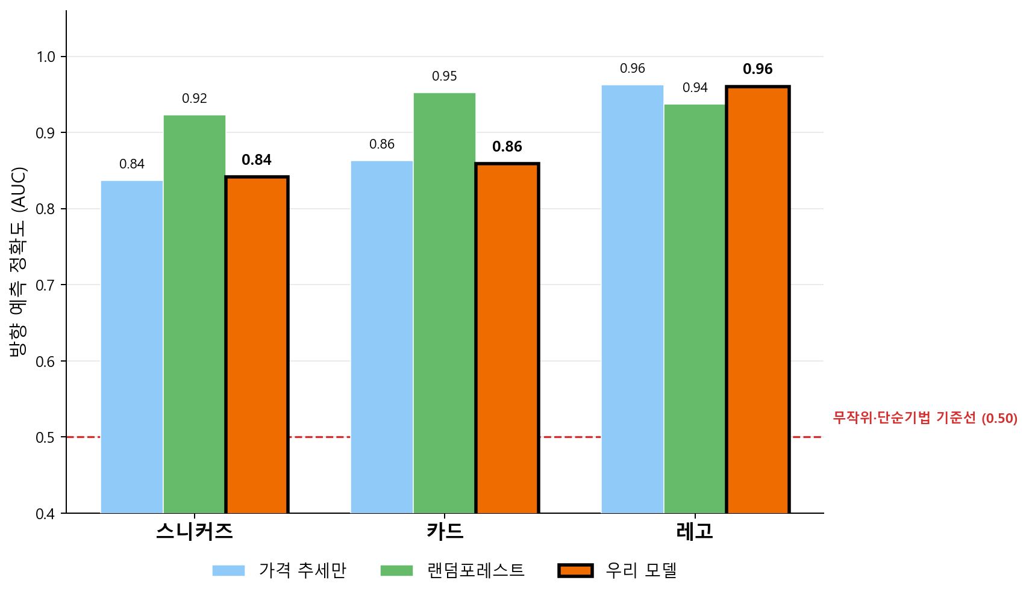
기존 모델·방법과의 비교 (동일 데이터셋)
기존 논문에서 쓰인 가격예측 방법을 우리가 수집한 동일 데이터로 학습·평가 → 우리 모델과 정면 비교
■ 비교한 방법 & 출처
가격 추세만 — 과거 가격만 쓰는 표준 시계열 기준선 (Hyndman & Athanasopoulos, 2021) 랜덤포레스트 — 기존 스니커즈 리셀 예측 논문이 사용 (Raditya et al., 2021, Procedia CS) 우리 모델 — 가격 + 미디어 5채널 (검색량·뉴스·유튜브 감성). 근거: Da 2011·Tetlock 2007·Bollen 2011
■ AUC가 뭔가요?
가격이 오를지 내릴지 "방향"을 맞히는 정확도. 1.0=완벽 · 0.5=동전 던지기 수준 · 0.9↑=매우 우수.
■ 기대효과
· 무작위·단순기법(0.50)으로는 방향 예측 불가 → 우리 모델은 0.84~0.96으로 +0.34~0.46 향상 · 기존 리셀 ML과 대등하면서, 유일하게 "어떤 미디어가 가격을 선행하는지" 해석 가능 → 조기경보 활용
※ 모든 방법 동일 조건: 자산별 5개 아이템 패널, 시간순 교차검증(TimeSeriesSplit 5-fold) 평균 AUC. ARIMA·LSTM 등 확장 벤치마크는 후속 과제.

